Slide 1
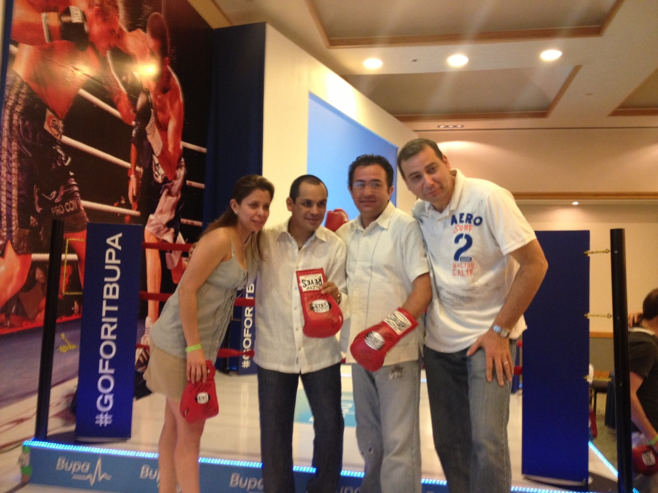
Angie Velazquez, Finito López, José Luis Villaseñor y José Carlos González

Slide 2
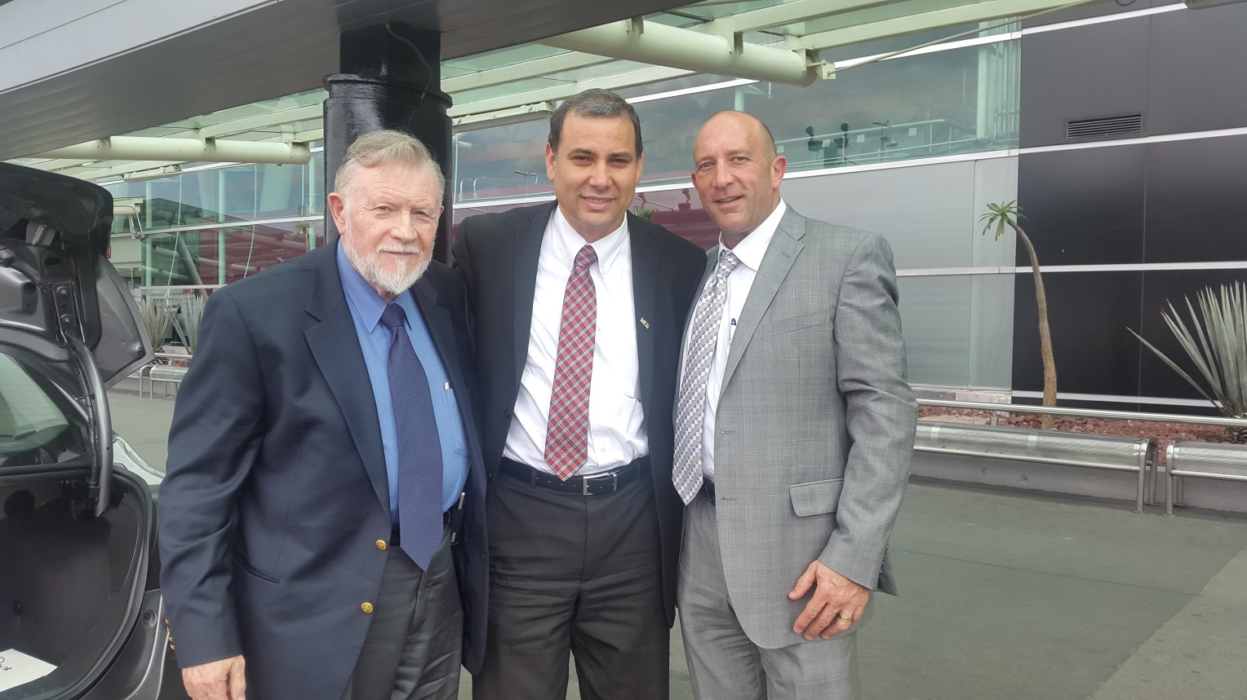
Don Mario Schaechter, José Carlos González y Roberto Schaechter

Slide 3
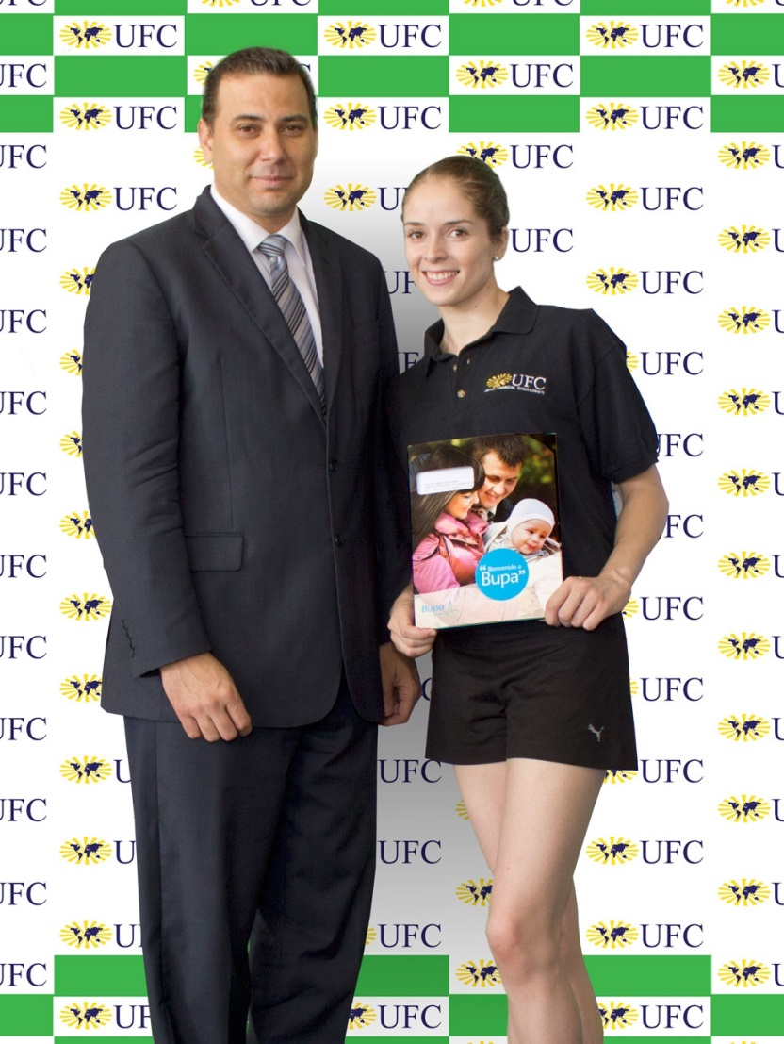
Cynthia Valdez y José Carlos González

Slide 4
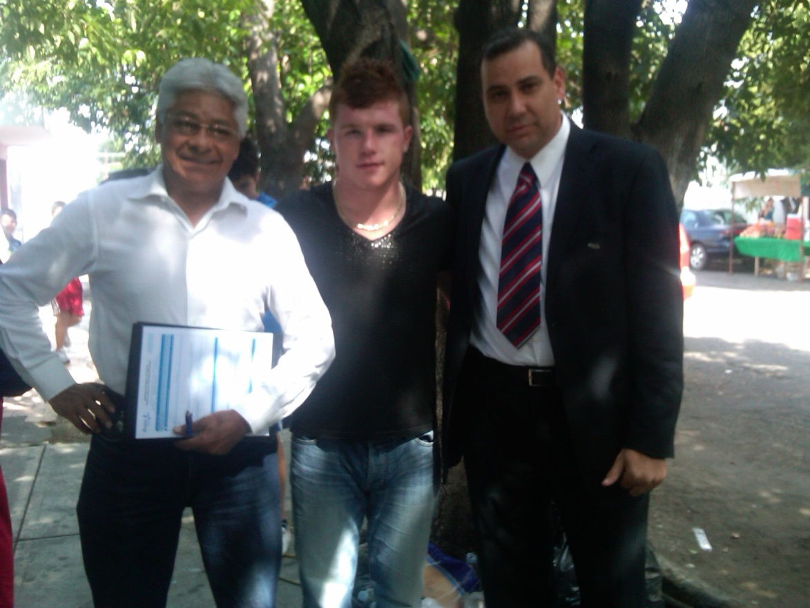
Jaime Arana, Saúl Alvarez “Canelo” y José Carlos González

Slide 5
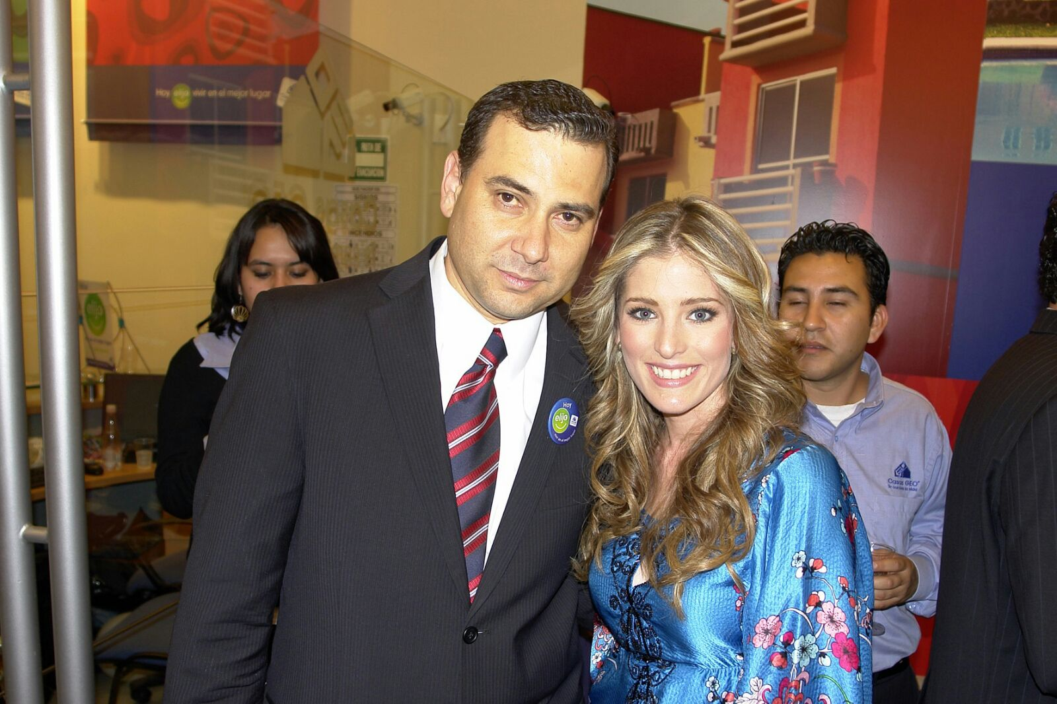
María Inés Guerra y José Carlos González

Slide 6
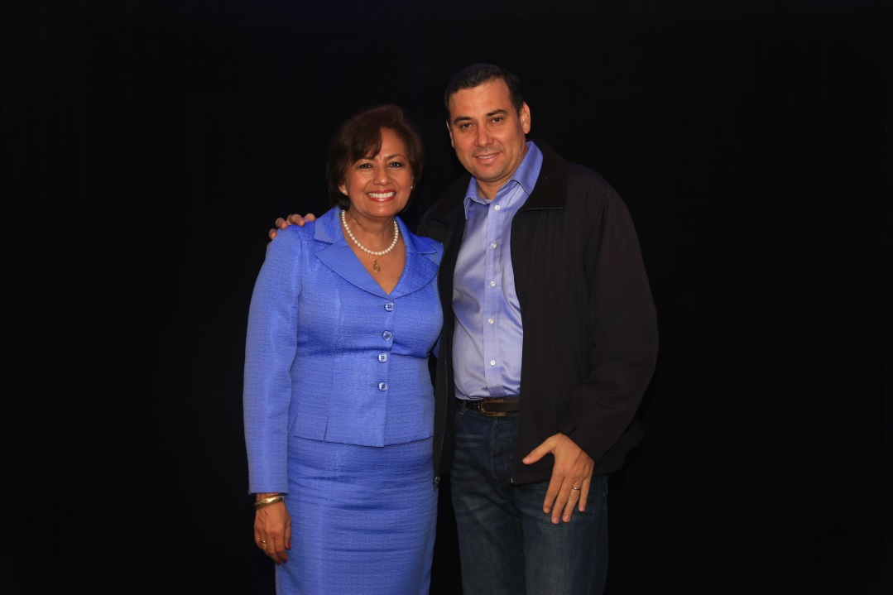
Rosario Marín Ex Secretaria del Tesoro USA y José Carlos González

Slide 7
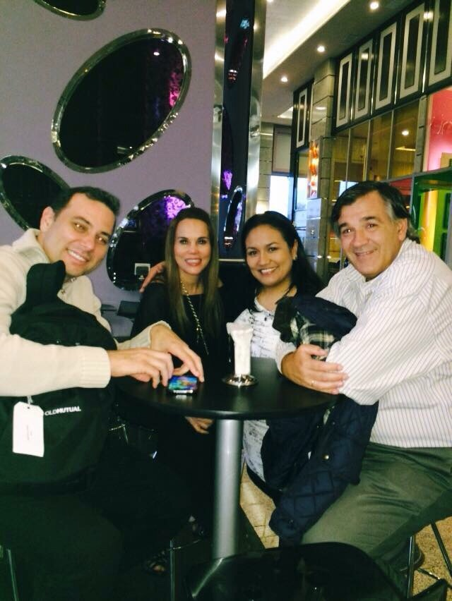
José Carlos González, Patricia Berrocal, Lizeth Saavedra y Esteban Mackey

Slide 8
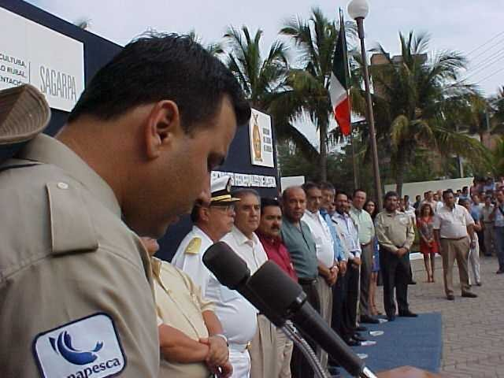
Este asunto es considerado de Seguridad Nacional, tal como se estipula en el Plan Nacional de Desarrollo.
Cumpliendo con la Ley Orgánica de la Administración Publica Federal, así como la Constitución Política de los Estados Unidos Mexicanos, Leyes y Normas
José Carlos González, Javier Usabiaga Arroyo Secretario de Agricultura, Ganadería y Pesca, Juan S. Millán Lizárraga Goberbador del Estado de Sinaloa, Marco Antonio Peyrot Secretario de Marina, Jorge Rodriguez Pazos Presidente Municipal de Mazatlán, Sinaloa, Presidencia de la República, Juan Carlos Zamorano Morfín Director General de Inspección y Vigilancia.

Slide 9
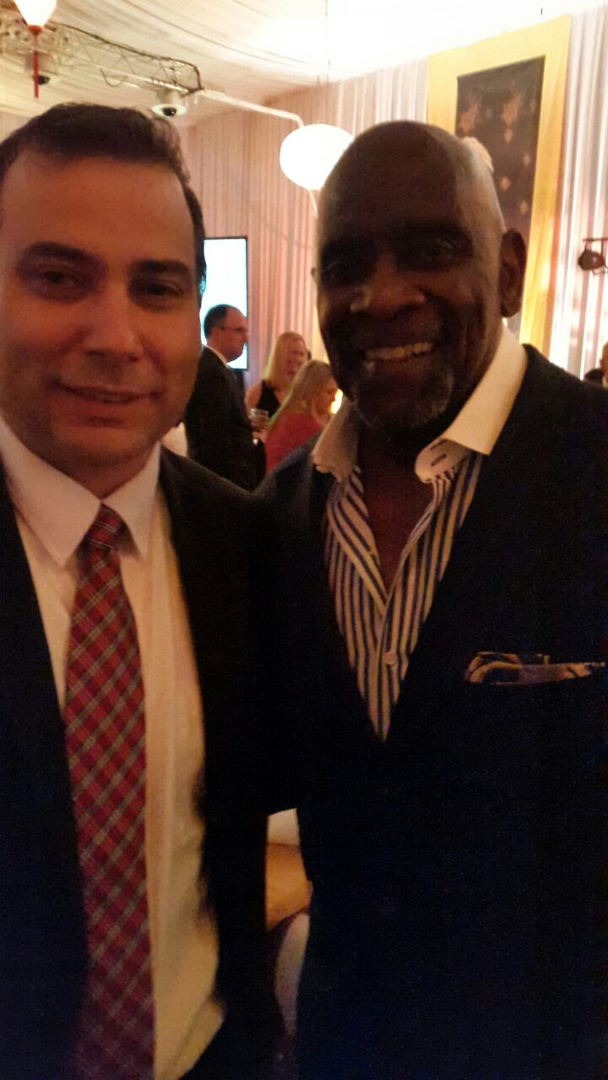
José Carlos González y Chris Gardner (En Busca de la Felicidad)

Slide 10
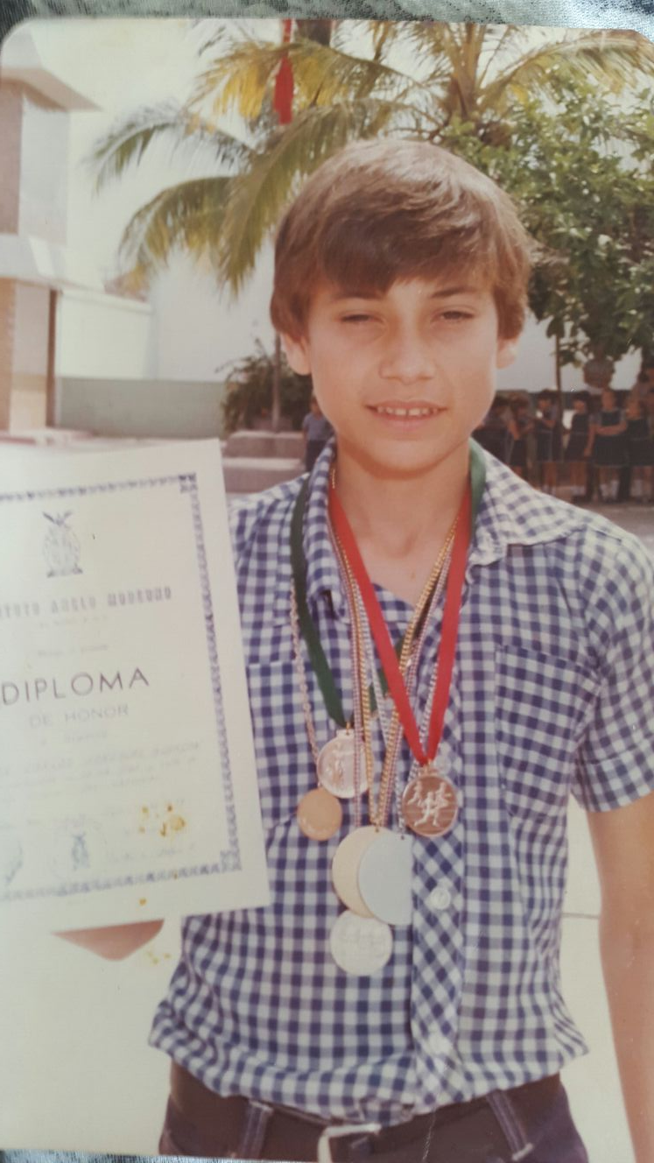
Reconocimiento en carreras 100m,200m, 200 m con vallas y salto de altura Juegos Nacionales, José Carlos González

Slide 11

José Carlos González Alarcón, Fabián Casaubón, Miguel Aranda y Jaime Nagano.
4/Septiembre/2013
Hospital San Javier

